Slide 1
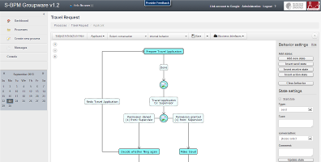




S-BPM Groupware
Internetpraktikum WS 12/13
Weiterentwicklung einer webbasierten S-BPM Groupware Lösung

Slide 2
Gliederung
Frontend
Übersicht
Funktionen
Demo
Technik
Backend
Architektur
Sprachelemente
Google App Engine

Slide 3
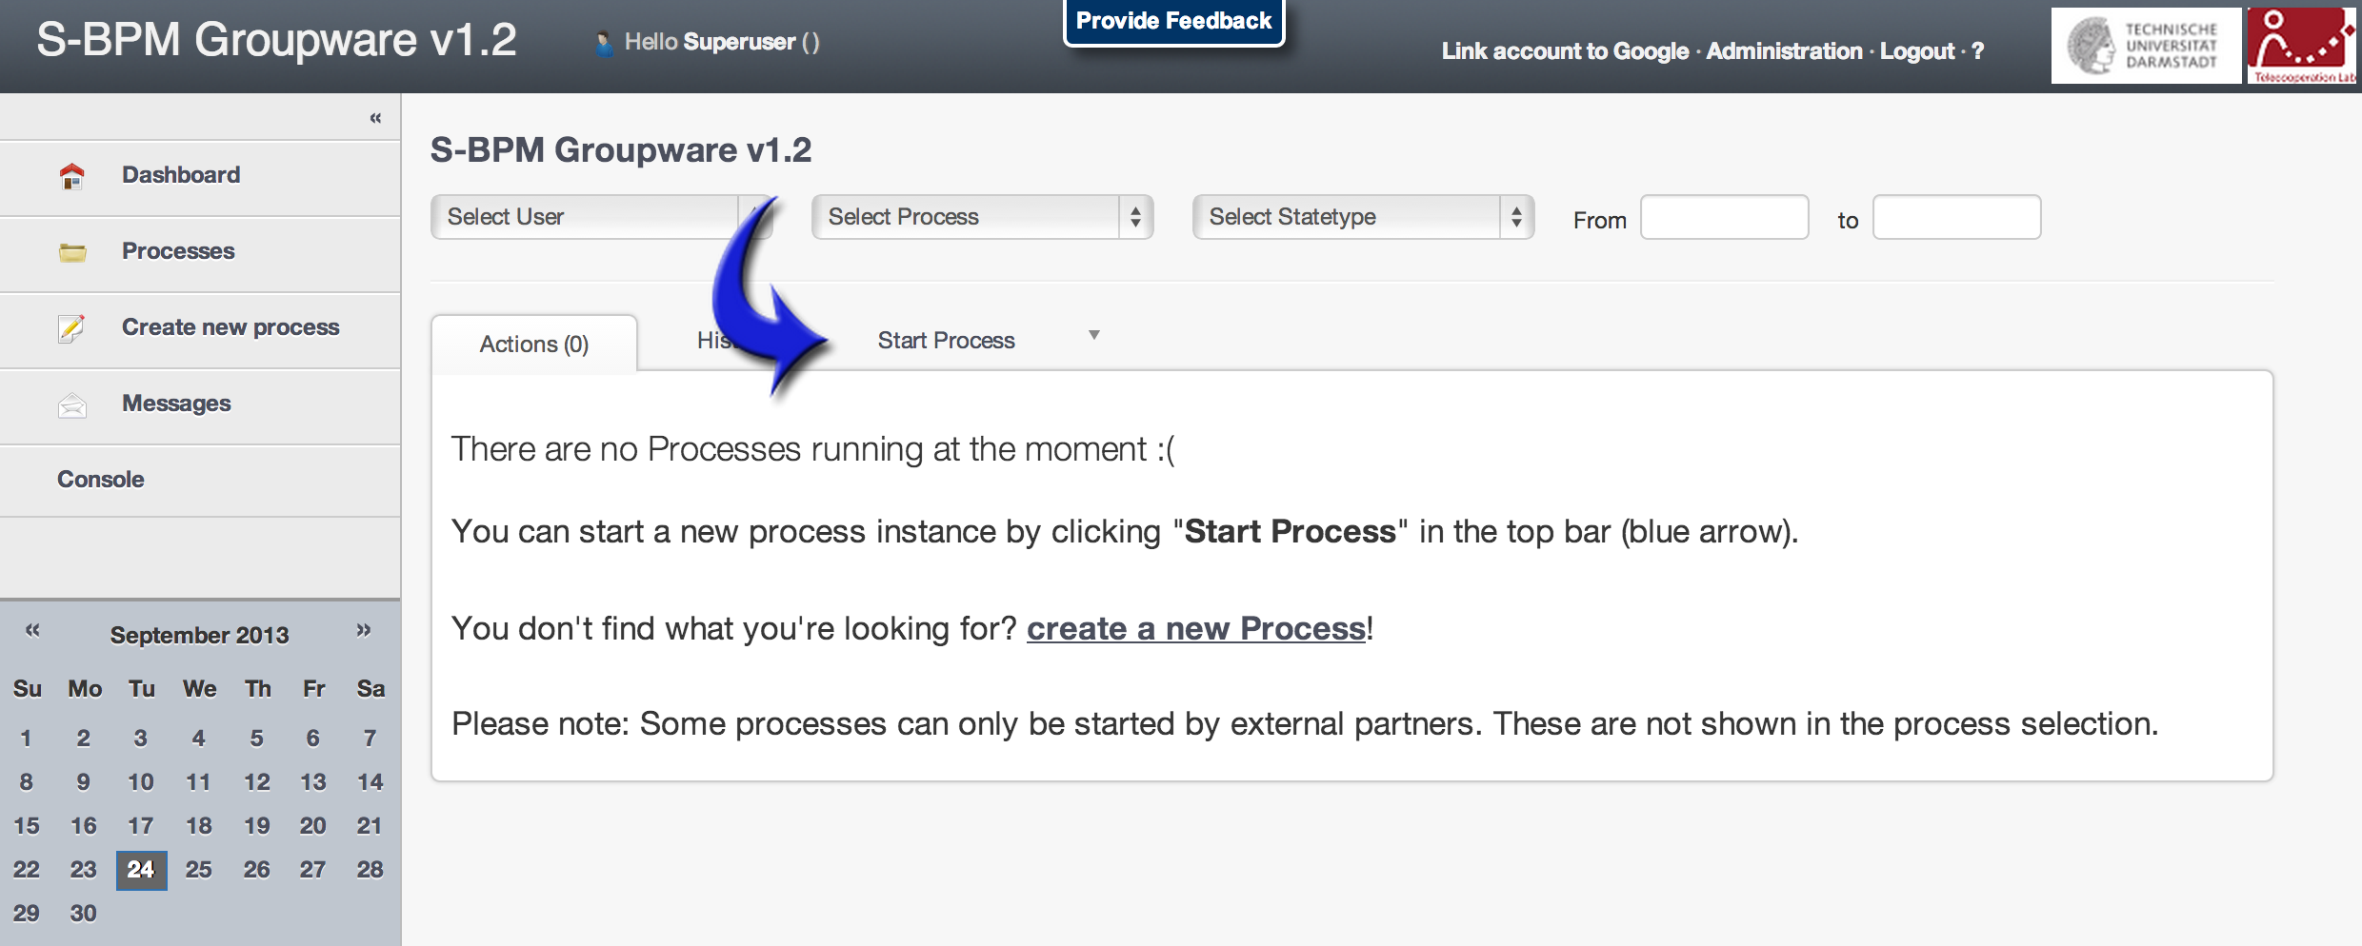
Frontend | Übersicht

Slide 4
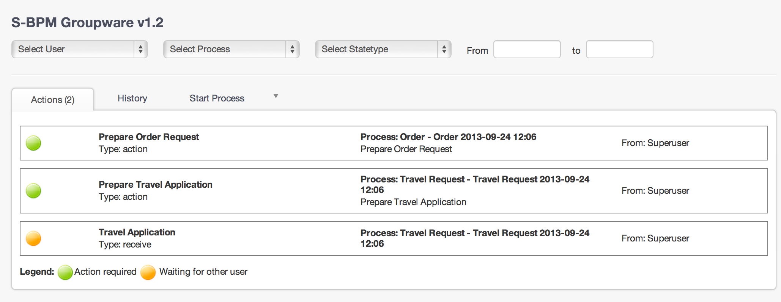
Frontend | Funktionen | Dashboard

Slide 5
Frontend | Funktionen | Dashboard
Alle Aktionen werden aufgelistet
Fiterbar nach Prozessen, Benutzern etc.
Prozesse startbar direkt vom Dashboard aus

Slide 6
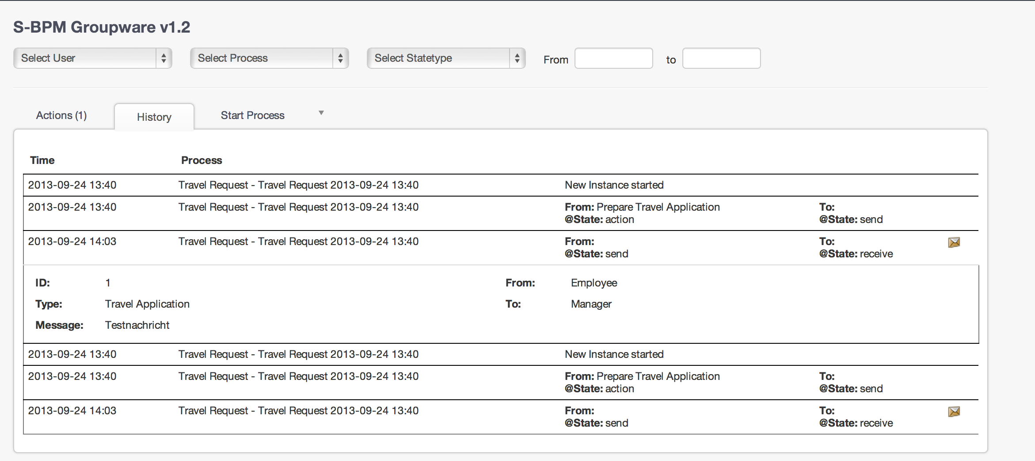
Frontend | Funktionen | History

Slide 7
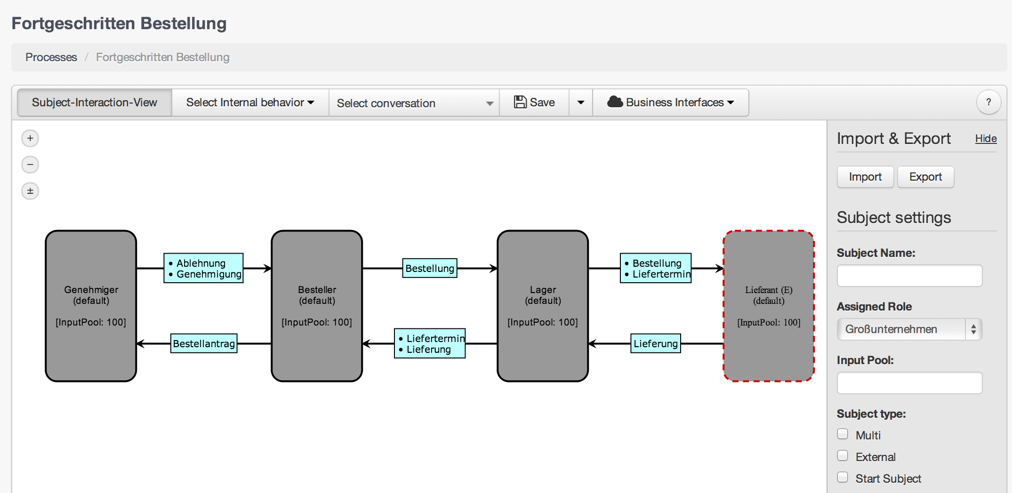
Frontend | Funktionen | Modelling

Slide 8
Frontend | Funktionen | Modelling
Subject Interaction View
Übersicht automatisch generiert aus internem Verhalten
Direkte verlinkung externer Subjekte

Slide 9
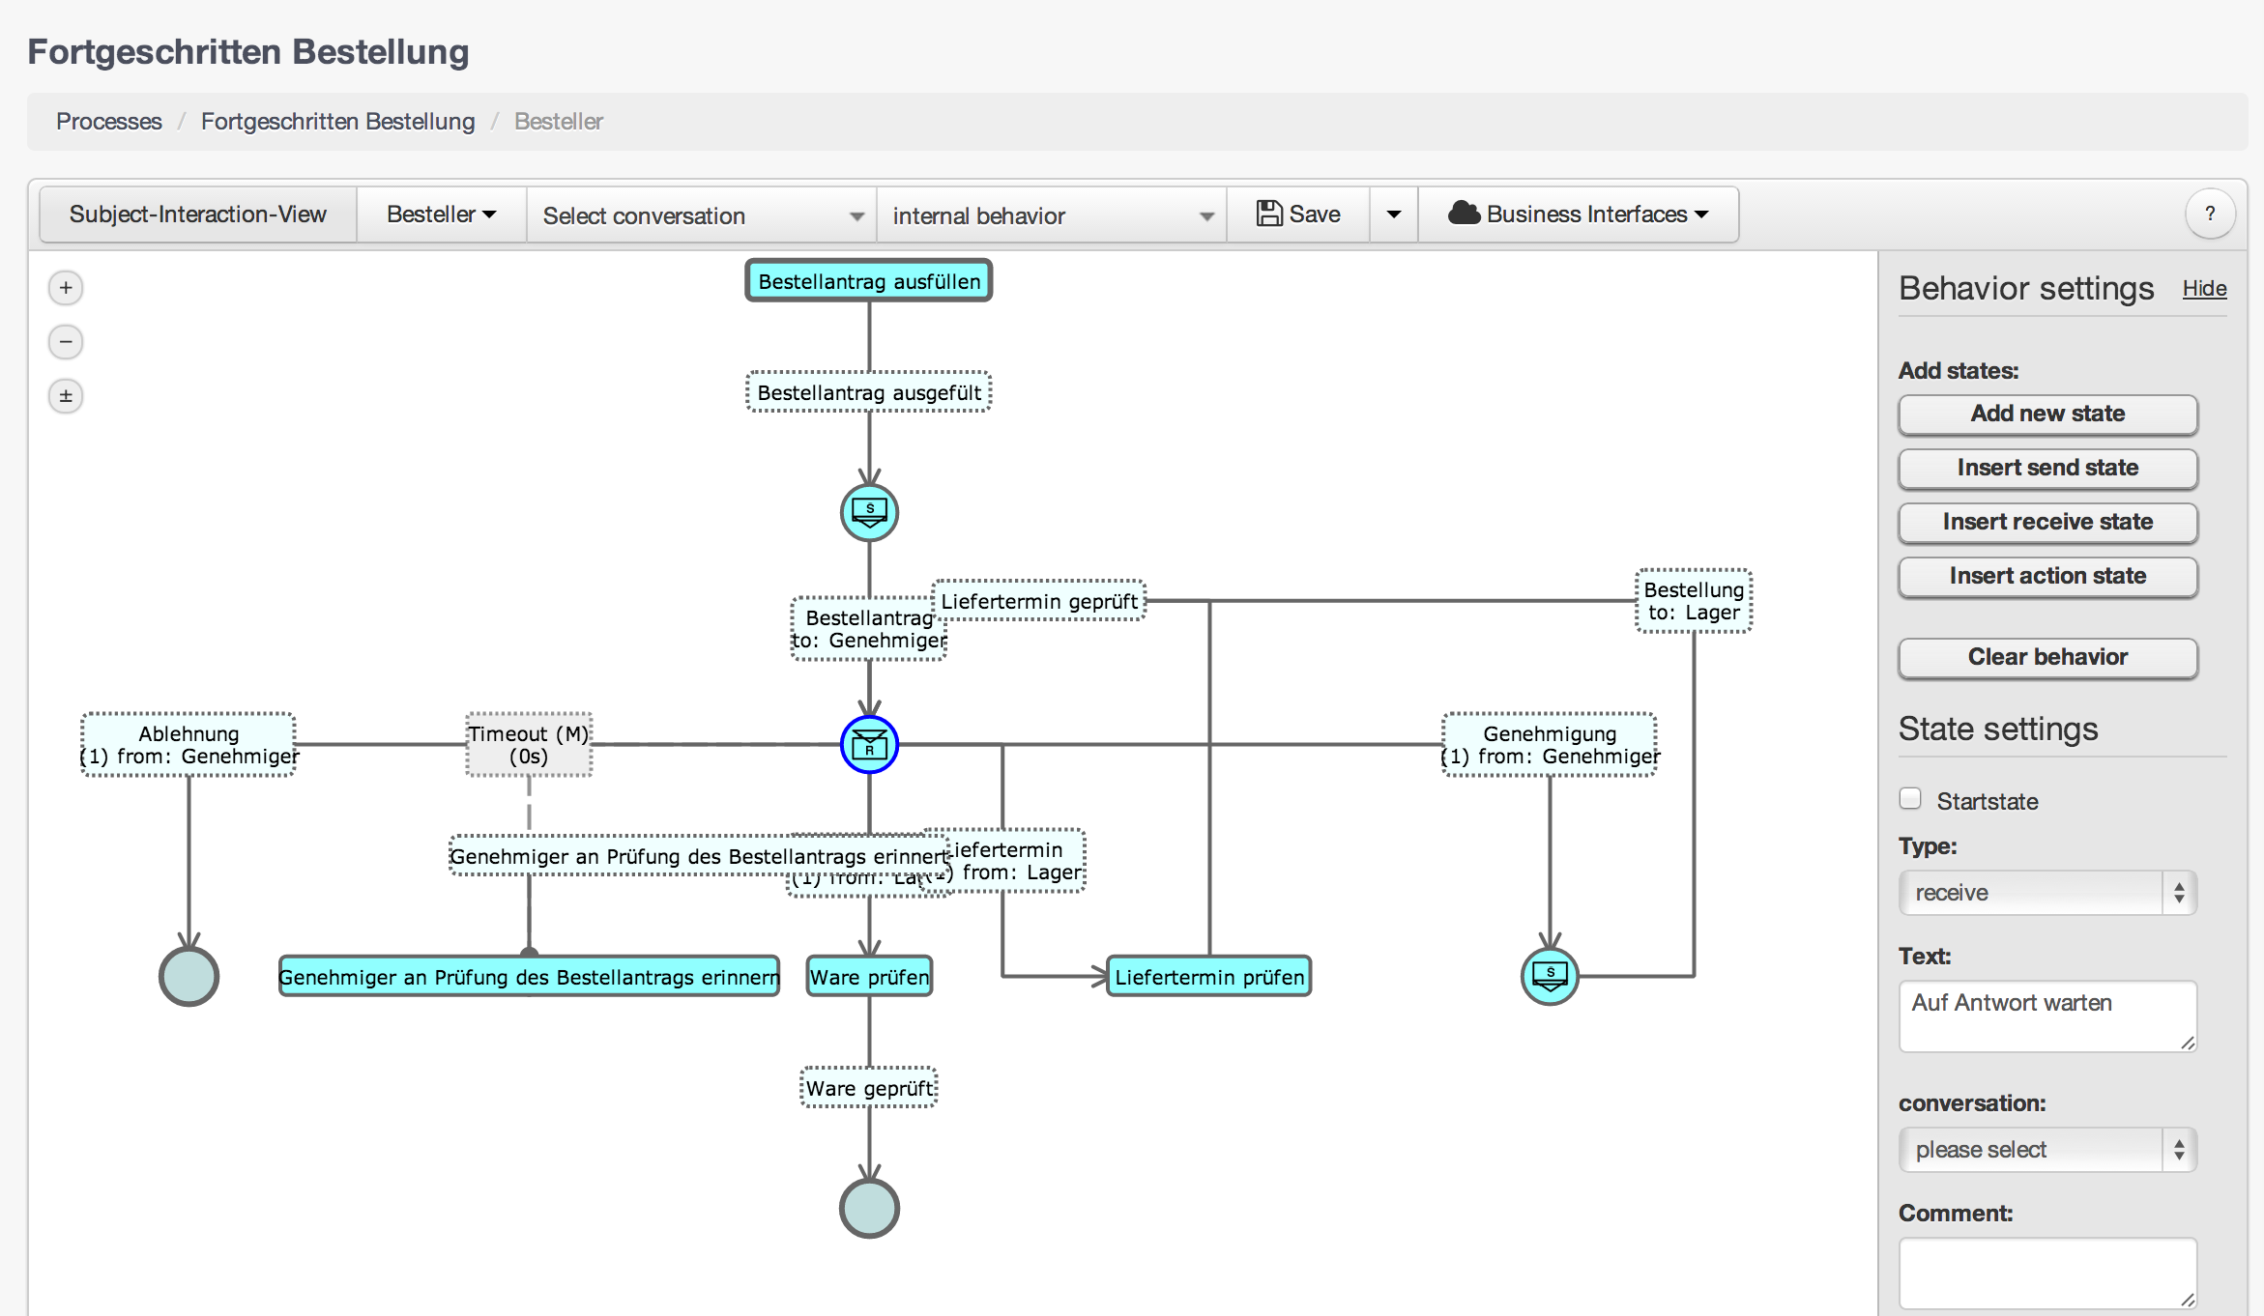
Frontend | Funktionen | Modelling

Slide 10
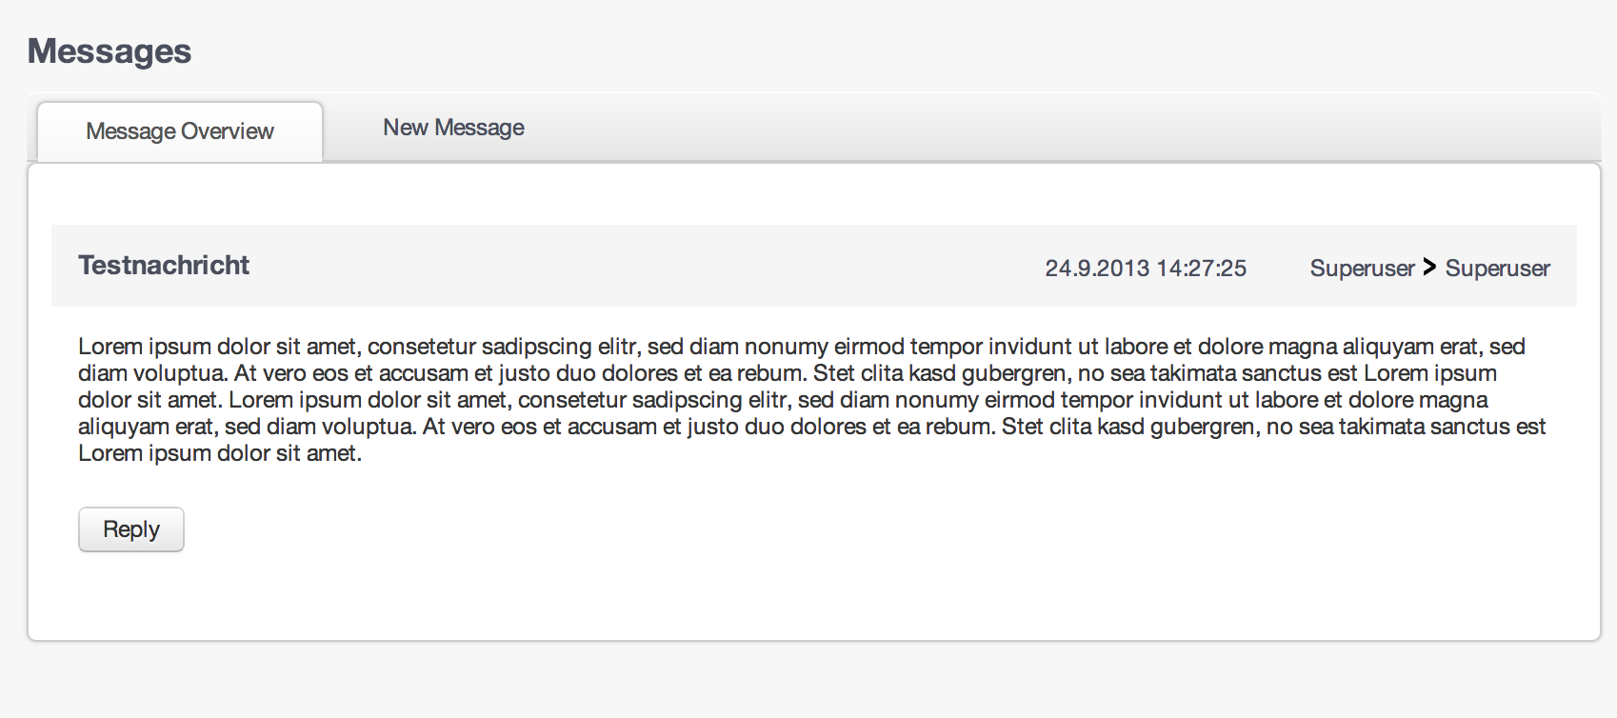
Frontend | Funktionen | Messaging

Slide 11
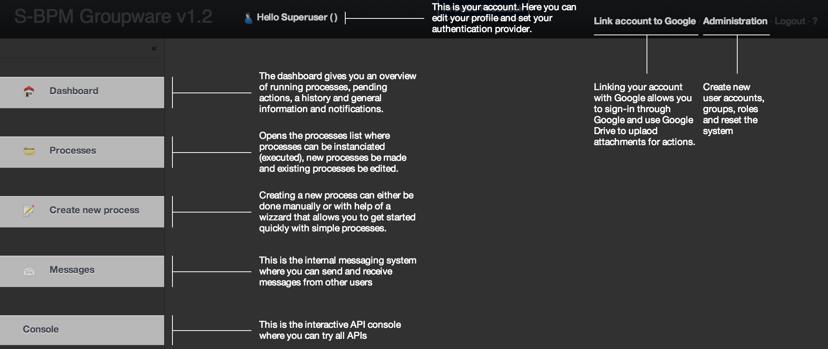
Frontend | Funktionen | Hilfesystem

Slide 12
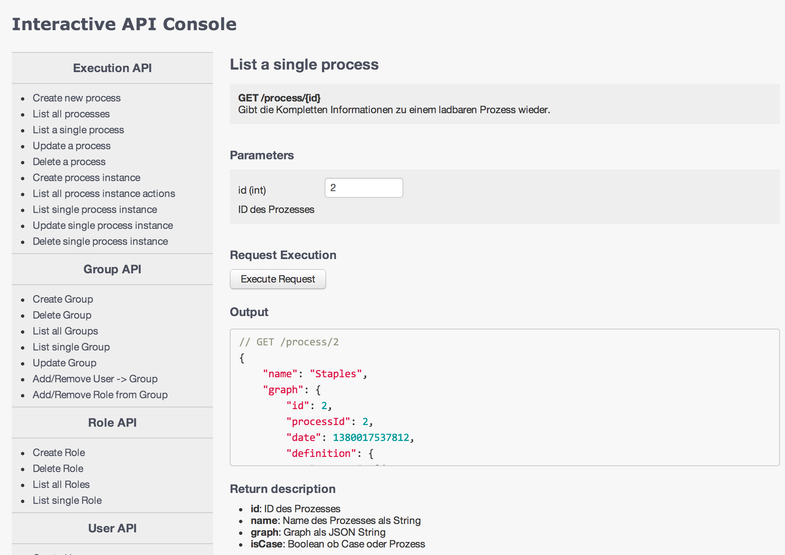
Frontend | Funktionen | API Konsole

Slide 13
Frontend | Demo
Live Demo

Slide 14
Frontend | Technik
Übersicht
Funktionen
Demo
Technik
Architektur
Kommunikation
Live Updates

Slide 15
Frontend | Funktionen | Architektur
Client / Server System
Ausführbar auf allen modernen Browsern
Single Page Applikation
Seitenaufbau komplett in JavaScript
Backend für Daten und Business Logik

Slide 16
Frontend | Funktionen | Architektur
Frontend
Anzeige
Logik
HTML
KnockoutJS
Model.js
RequireJS
Director Routing

Slide 17
Frontend | Funktionen | Architektur
Frontend
Anzeige
Logik
HTML
KnockoutJS
KO ModelJS
RequireJS
Director
Routing
Anbindung der Daten an die View
Automatische Aktualisierung der Ansicht bei Datenänderung

Slide 18
Frontend | Funktionen | Architektur
Frontend
Anzeige
Logik
HTML
KnockoutJS
KO ModelJS
RequireJS
Director
Routing
Frontend Logik
Kommunikation zwischen Backend und Frontend

Slide 19
Frontend | Funktionen | Architektur
Frontend
Anzeige
Logik
HTML
KnockoutJS
KO ModelJS
RequireJS
Director
Routing
Asynchrones Modulsystem für Javascript
Vernünftige Verwaltung von Abhängigkeiten
Module kompilierbar in eine einzelne Datei

Slide 20
Frontend | Funktionen | Architektur
Frontend
Anzeige
Logik
HTML
KnockoutJS
KO ModelJS
RequireJS
Director
Routing
Browserseitige URL verwaltung
Server liefert nur eine statische HTML Datei aus
Neuladen der Seite, ohne auf die Startseite zurück zu gelangen

Slide 21
Frontend | Technik | Kommunikation
Frontend
Backend
KnockoutJS
Scala
KO ModelJS
JSON
Spray
RequireJS
Akka
Slick
Director Routing
DB

Slide 22
Frontend | Technik | Live Updates
Automatische Übermittlung von Datenänderungen
Intelligentes Polling System
Abfrage des Servers in variablen Zeitabständen
Aktuallisierung der Seite ohne kompletten Neuaufbau

Slide 23
Frontend | Live Updates Demo
Live Demo

Slide 24
Backend
Backend

Slide 25

Backend | Technologien
Scala 2.10.2
Akka 2.20
Spray 1.2
Slick 2.10 / JDBC
Google App Engine

Slide 26
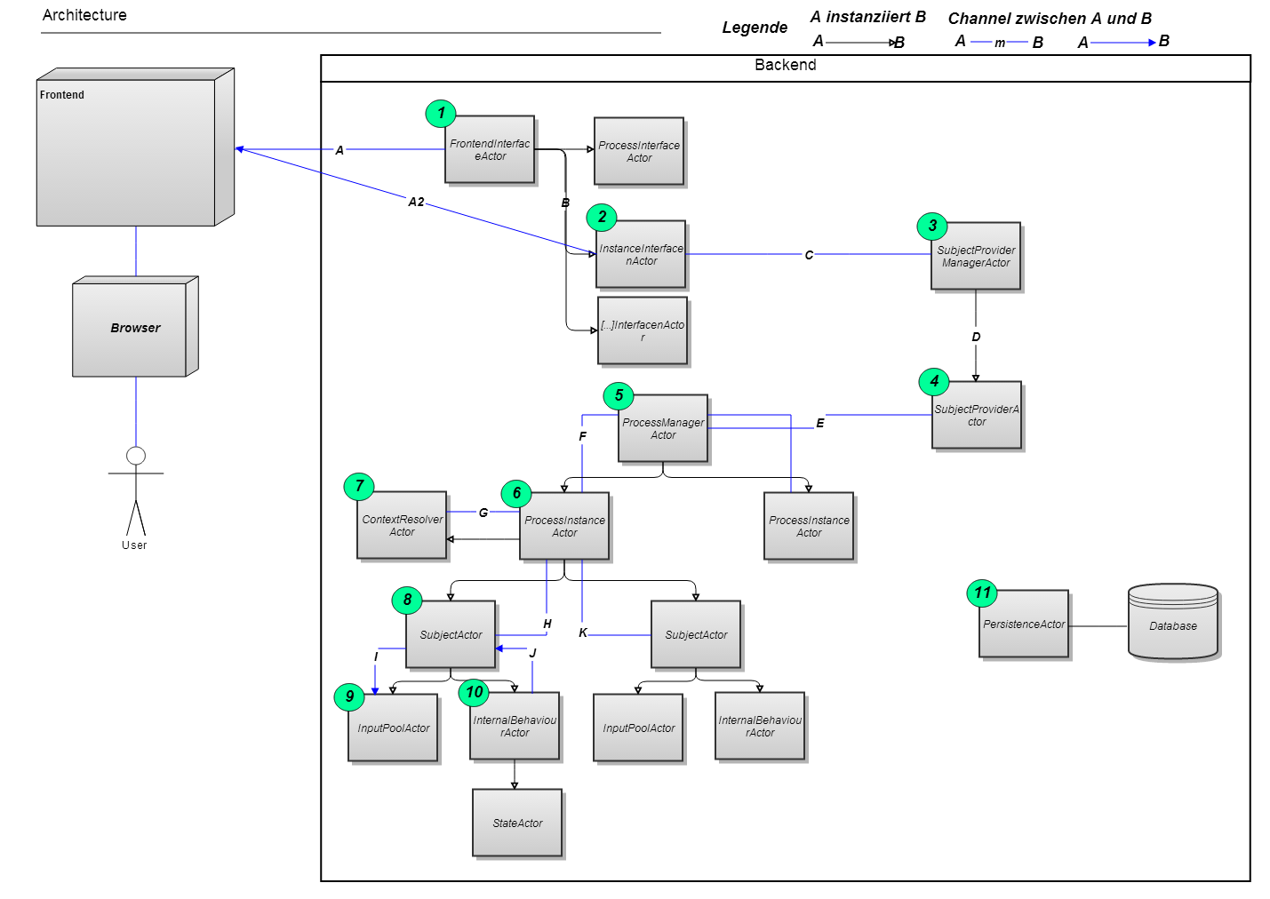
Backend | Architektur
Notes:
25.09.13
|
| 26

Slide 27

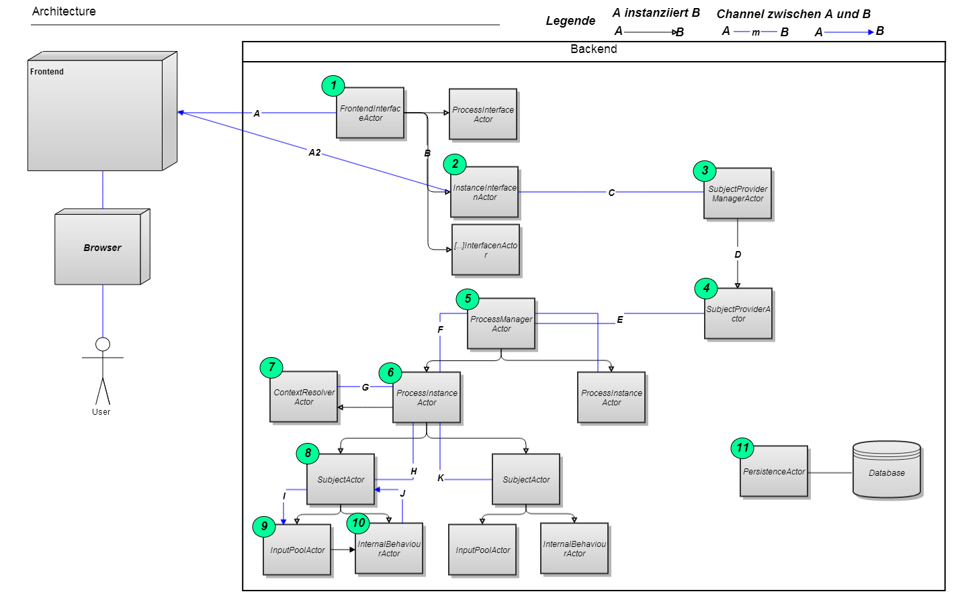
Gliederung
Backend | Frontend - Schnittstelle

Slide 28
Gliederung
Backend | User ↔ Prozess Zuordnung

Slide 29
Gliederung
Backend | Prozessausführung

Slide 30
Gliederung
Backend | Persistierung

Slide 31
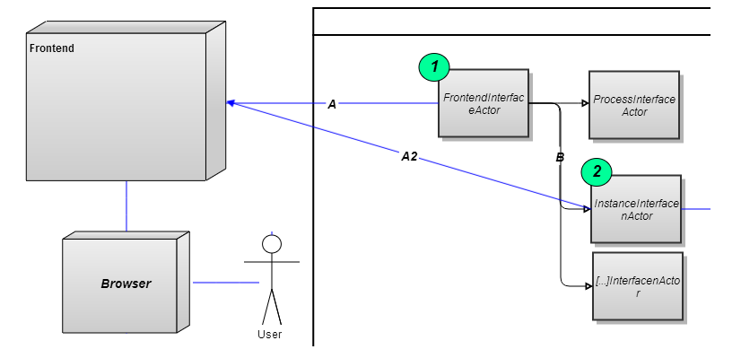
Gliederung
Backend | Frontend - Schnittstelle

Slide 32
Gliederung
Backend | Frontend - Schnittstelle
Spray erzeugt HTTP Server zur Kommunikation
Bildet REST-Interface zum Frontend ab
Routing an spezielle Interface-Aktoren
z.B. „ProcessInterfaceActor“ zum Erstellen eines Prozesses

Slide 33
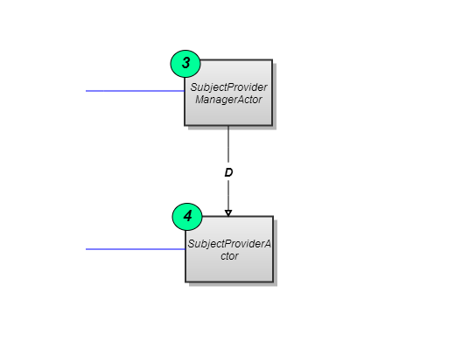
Gliederung
Backend | User ↔ Prozess Zuordnung
SubjectProviderManagerActor
kennt Zuordnung von userID ↔ ActorRef
SubjectProviderActor
spiegelt internen User wieder

Slide 34
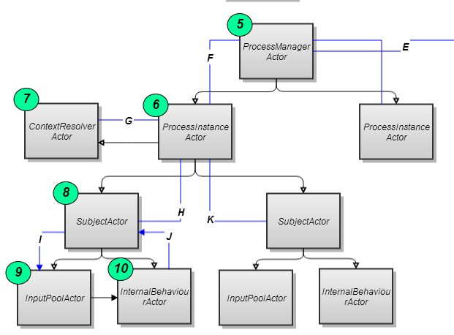
Gliederung
Backend | Prozessausführung

Slide 35
Gliederung
Backend | Prozessausführung
ProcessManagerActor
verwaltet alle Prozesse
instanziiert auf Anfrage die geforderte Prozessinstanz
ProcessInstanceActor
instanziiert die einzelnen Subjekte
ContextResolverActor
Löst die Zuordnung von Subjektprovidern auf
Subjektprovider A instanziiert einen Prozess B
in diesem hat er eines von zwei Subjekten
nun muss der Subjektprovider für das zweite Subjekt aufgelöst werden

Slide 36
Gliederung
Backend | Prozessausführung

Slide 37
Gliederung
Backend | Prozessausführung
SubjectActor
Hülle für InputPool und internes Verhalten
InputPoolActor
Mailbox des Subjekts
InternalBehaviorActor
Enthält die „Business“-Logik, welche im Graph modelliert wurde
für jedes Macro eine InternalBehavior-Instanz

Slide 38
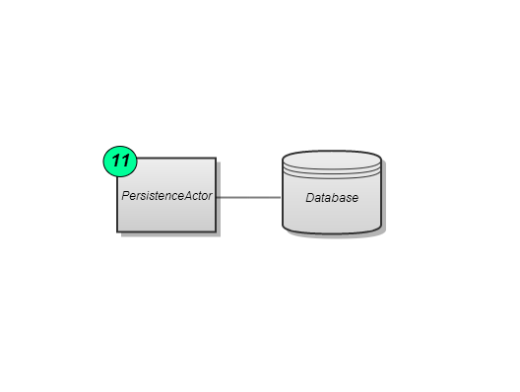
Gliederung
Backend | Persistierung
Schnittstelle zur Datenbank mit Slick
persistiert Prozesse, aktueller Zustand, User ...

Slide 39
Backend | Sprachelemente
Action – States
Send – States
Receive – States
Modal – Split & Modal – Join
Macros
Open / Close Inputpool
Observer & De-/Activate State

Slide 40
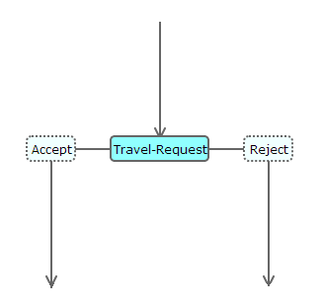
Action - States

Slide 41
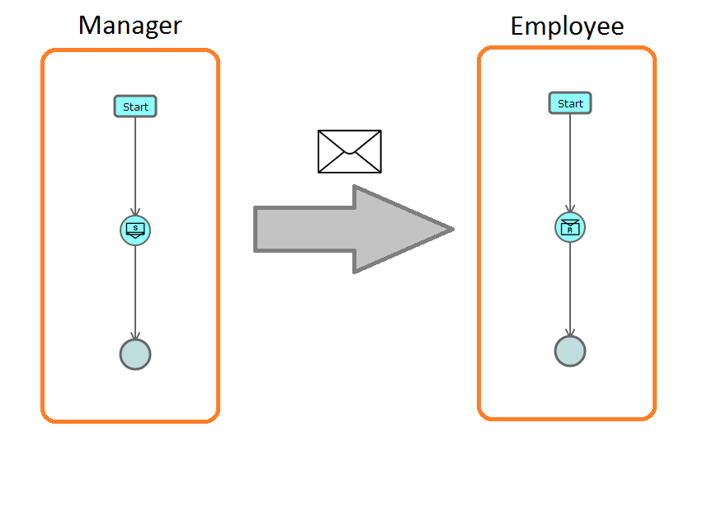
Send & Receive - States

Slide 42
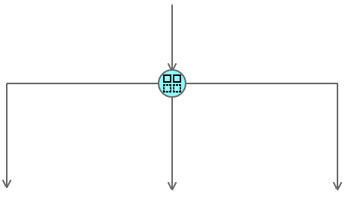
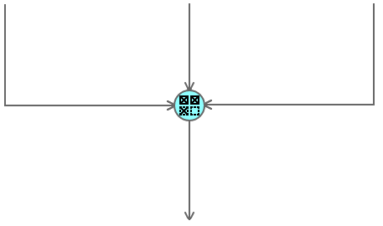
Modal - Split & Modal - Join

Slide 43
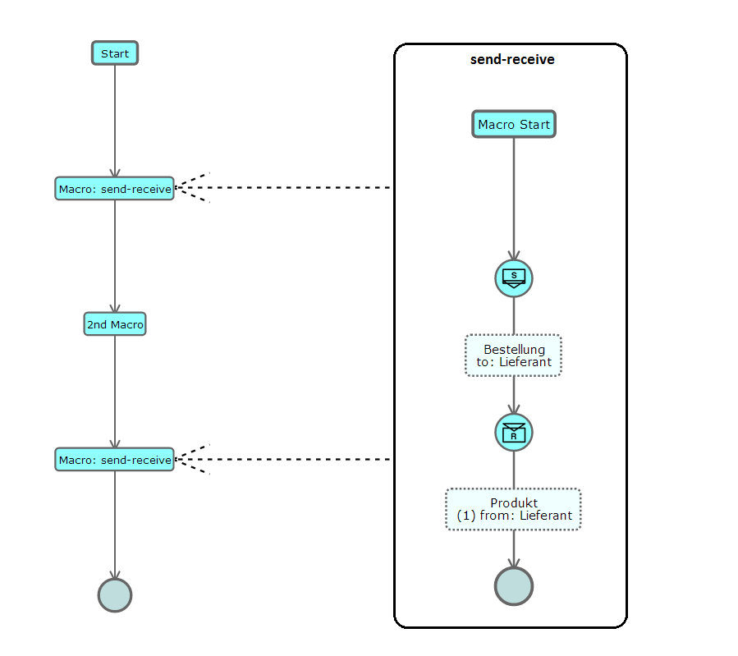
Macros

Slide 44
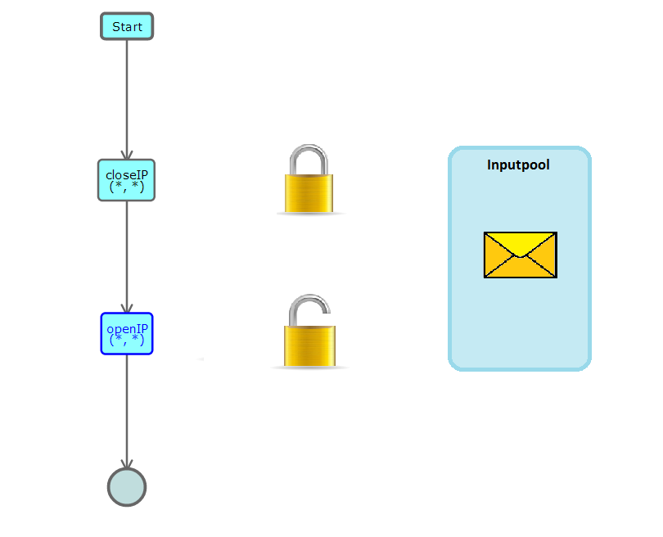
Open / Close Inputpool

Slide 45
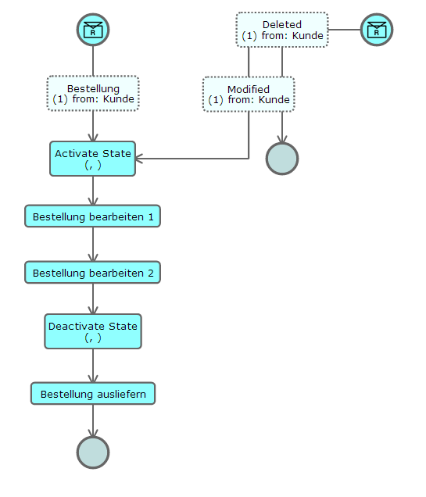
Observer & De-/Activate State

Slide 46
Backend | Weitere Sprachelemente
Multisubjekte
Externe Subjekte
Interfaces

Slide 47
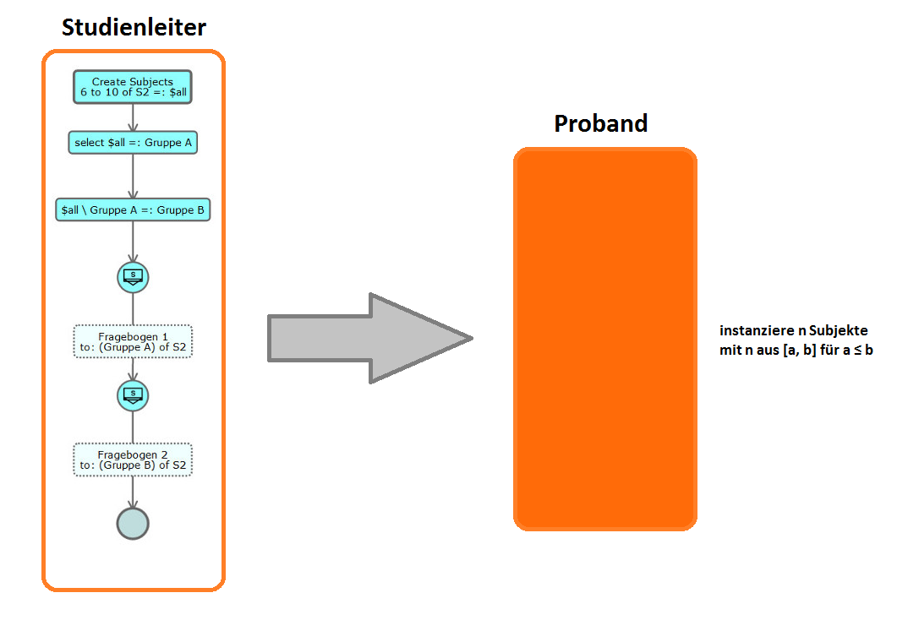
Multisubjekte

Slide 48
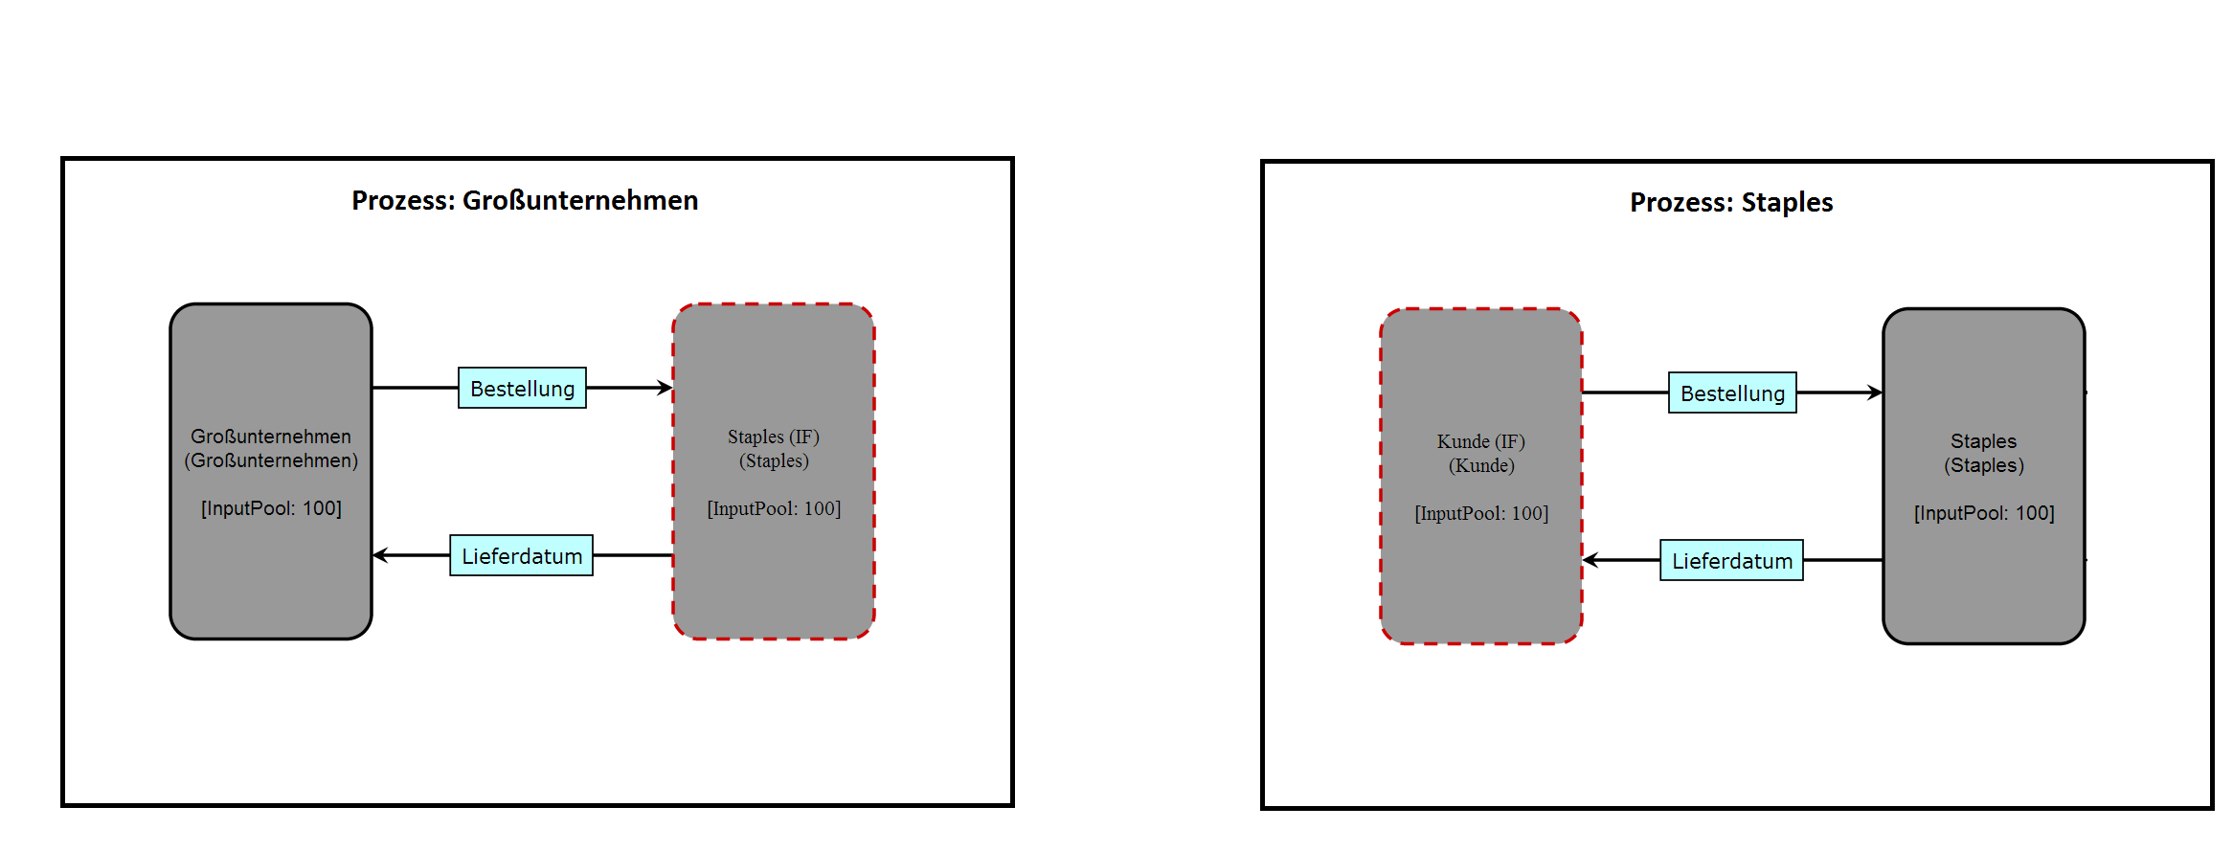
Externe Subjekte
als abstrakte Subjekte modelliert
stellen Subjekte lokaler Prozesseinstanzen dar

Slide 49
Business Interface Repository
Frontend
Backend
Repository
Benutzer
1
2
3
4

Slide 50
Business Interface Repository
Benutzer:
Auswahl des Interfaces
Eingabe des Namens
Eingabe einer Beschreibung
1
Benutzer
Frontend:
Prozess ID wird hinzugefügt
Interface ID wird hinzugefügt
das mit dem Interface verknüpfte Subjekt wird hinzugefügt
Frontend
2

Slide 51
Business Interface Repository
Backend:
Adresse der Instanz wird hinzugefügt
Vereinfachung der Subjekt Definition
Backend
3
Repository:
Subjekttyp wird geändert zu Interface
Related Infos werden kopiert
Adresse
Prozess ID
Subject ID
Interface ID
Repository
4

Slide 52
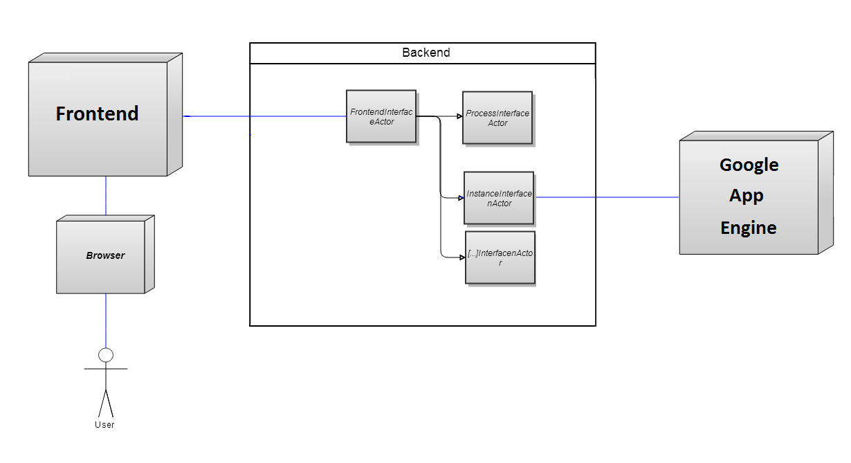
Backend | Google App Engine

Slide 53
Backend | Google App Engine
Unterstützung für:
Action States
Send States
Receive States
Mögliche sinnvolle Szenarien:
viele Bestellungen (Multisubjekte)
rekursive Macros

Slide 54
S-BPM Groupware
Vielen Dank

